Slide 1
Gömülü Sistemler ve IoT
Abdullah Memiş Belikırık

Slide 2
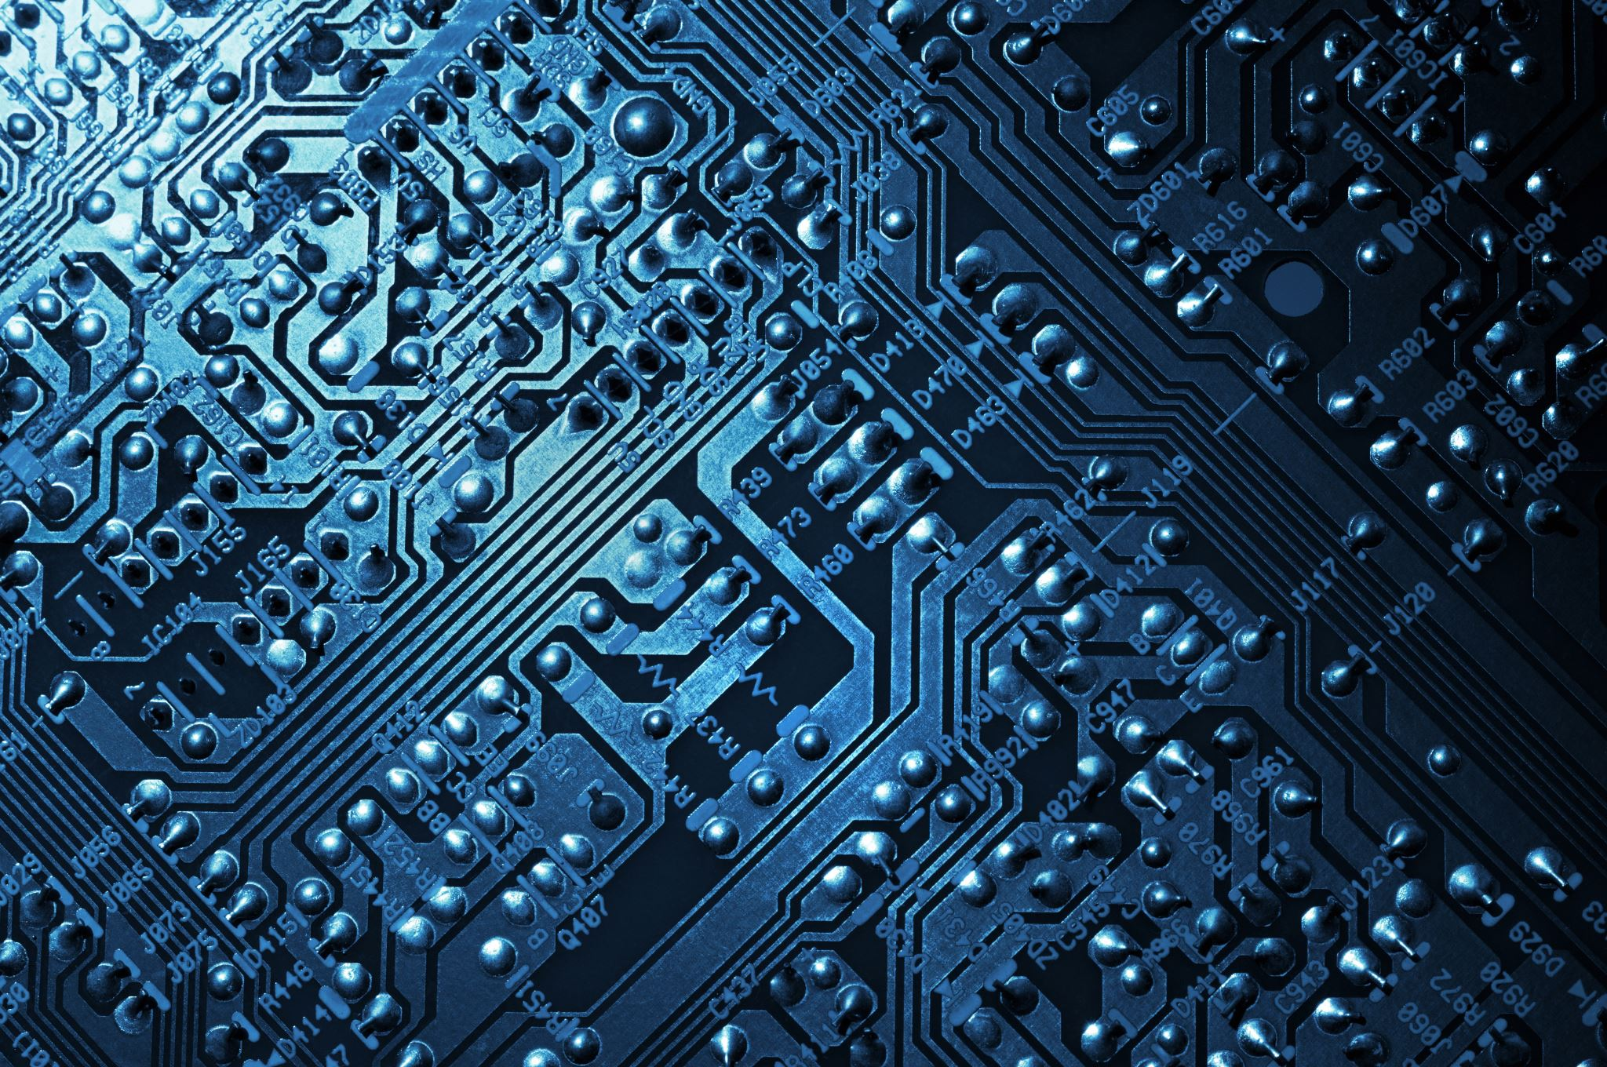
GÖMÜLÜ SİSTEM NEDİR
Gömülü sistem, bağımsız bir sistem olarak veya büyük bir sistemin parçası olarak özel bir işlevi yerine getirmek üzere tasarlanmış yazılıma sahip mikroişlemci tabanlı bir bilgisayar donanım sistemidir. Merkezinde, gerçek zamanlı işlemler için hesaplama yapmak üzere tasarlanmış entegre bir devre bulunur.
Karmaşıklığı, tek bir mikrodenetleyiciden bağlı çevre birimleri ve ağları olan bir işlemci paketine kadar; kullanıcı arabiriminden karmaşık grafik kullanıcı arabirimlerine kadar uzanır. Gömülü bir sistemin karmaşıklığı, tasarlandığı göreve bağlı olarak önemli ölçüde değişir.

Slide 3
Gömülü sistemlerin özellikleri
Sıkı bir şekilde kısıtlanmış - Tüm bilgi işlem sistemlerinin tasarım metrikleri üzerinde kısıtlamaları vardır, ancak gömülü bir sistemdekiler özellikle sıkı olabilir. Tasarım metrikleri, bir uygulamanın maliyeti, boyutu, gücü ve performansı gibi özelliklerinin bir ölçüsüdür. Tek bir çipe sığacak boyutta olmalı, verileri gerçek zamanlı olarak işleyecek kadar hızlı çalışmalı ve pil ömrünü uzatmak için minimum güç tüketmelidir.
Tek işlevli − Gömülü bir sistem genellikle özel bir işlem gerçekleştirir ve aynısını tekrar tekrar yapar. Örneğin: Bir çağrı cihazı her zaman çağrı cihazı olarak işlev görür.
Reaktif ve Gerçek zamanlı - Birçok gömülü sistem, sistem ortamındaki değişikliklere sürekli tepki vermeli ve belirli sonuçları herhangi bir gecikme olmadan gerçek zamanlı olarak hesaplamalıdır. Bir araba hız sabitleyici örnek olabilir.
HW-SW sistemleri - Yazılım daha fazla özellik ve esneklik için kullanılır. Donanım performans ve güvenlik için kullanılır.

Slide 4
NESNELERİN İNTERNETİ (IOT) NEDİR
Nesnelerin İnterneti veya IoT, benzersiz tanımlayıcılar ve insandan insana veya insandan bilgisayara etkileşim gerektirmeden bir ağ üzerinden veri aktarma yeteneği ile sağlanan birbiriyle ilişkili bilgi işlem cihazları, mekanik ve dijital makineler, nesneler, hayvanlar veya insanlardan oluşan bir sistemdir.
Nesnelerin İnterneti'ndeki bir şey, kalp monitörü implantı olan bir kişi, biyoçipli bir çiftlik hayvanı, lastik basıncı düşük olduğunda sürücüyü uyarmak için yerleşik sensörlere sahip bir otomobil veya başka herhangi bir doğal veya insan yapımı İnternet Protokolü (IP) atanabilen adres ve bir ağ üzerinden veri aktarabilen herhangi bir nesne olabilir.
Çeşitli sektörlerdeki kuruluşlar giderek daha verimli çalışmak, gelişmiş müşteri hizmetleri sunmak, karar vermeyi iyileştirmek ve işletmenin değerini artırmak için müşterileri daha iyi anlamak için IoT'yi kullanıyor.

Slide 5
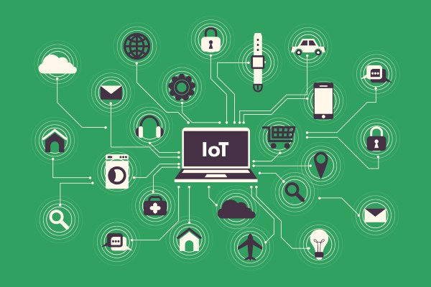

Slide 6
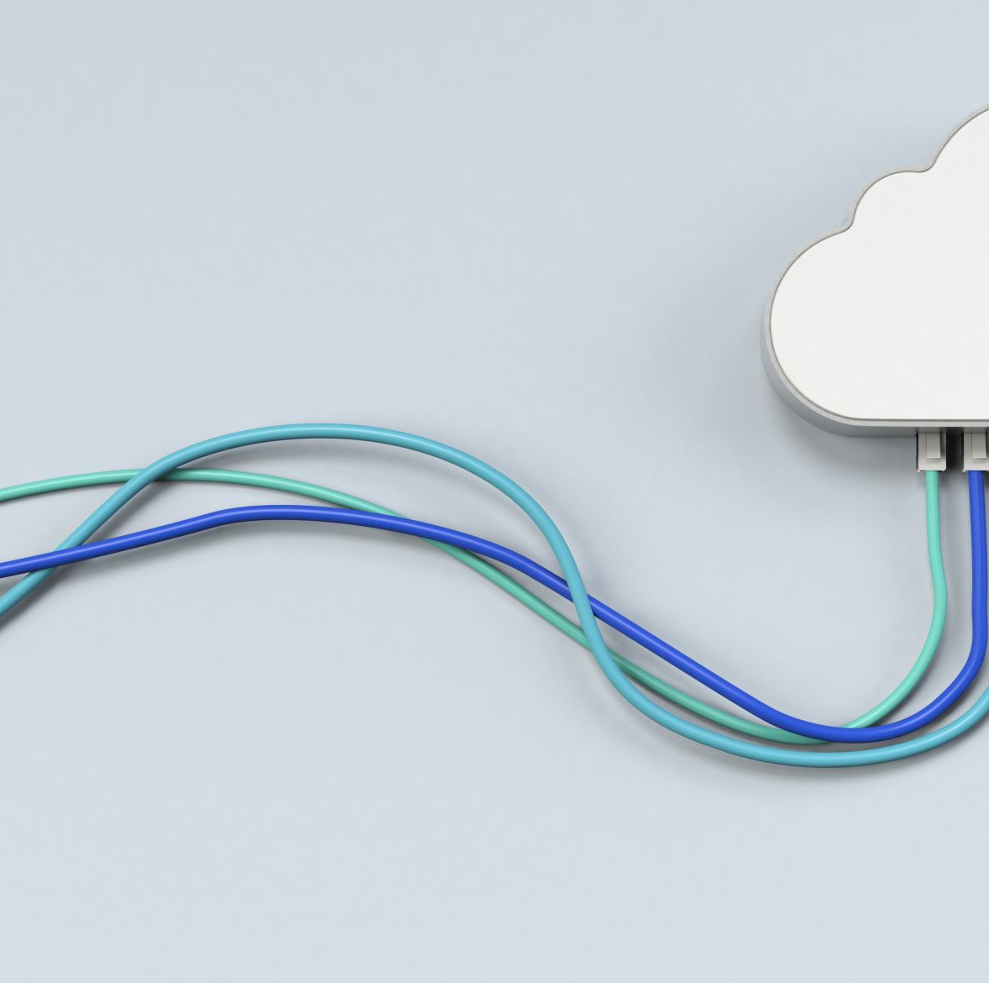
IOT’nin avantajları
Herhangi bir cihaz üzerinde herhangi bir zamanda herhangi bir yerden bilgilere erişebilmek.
Bağlı elektronik cihazlar arasında geliştirilmiş bir iletişim sağlanır.
Veri paketlerinin bağlı bir ağ üzerinden aktarılması zamandan ve paradan tasarruf sağlar.
Görevlerin otomatikleştirilmesi bir işletmenin hizmetlerinin kalitesini iyileştirmeye ve insan müdahalesine olan ihtiyacı azaltmaya yardımcı olur.

Slide 7

IOT’nin dezavantajları
Bağlı cihazların sayısı arttıkça ve cihazlar arasında daha fazla bilgi paylaşıldıkça, bir bilgisayar korsanının gizli bilgileri çalma potansiyeli de artar.
İşletmeler nihayetinde çok sayıda - hatta belki milyonlarca - IoT cihazıyla uğraşmak zorunda kalabilir ve tüm bu cihazlardan veri toplamak ve yönetmek zor olacaktır.
Sistemde bir hata varsa, bağlı olan her cihazın bozulması olasıdır.
Bunun için uluslararası bir uyumluluk standardı olmadığından, farklı üreticilerin cihazlarının birbirleriyle iletişim kurması zordur.

